Slide 1


Логотип Года родных языков и народного единства

Slide 2
МБДОУ «Детский сад №17 «Шатлык» г. Нурлат РТ по проведенным мероприятиям в рамках Года родных языков и народного единства за апрель 2021 года
МО | Всего мероприятий (единиц) | Количество участников (чел.) | Доля от общего количества детей (%)
 | 4 | 48 | 100%
МО | Наименование мероприятия | Кол-во уч.-ов | Информация о мероприятии
 | Выставка рисунков, поделок посвященная творществу Г.Тукая (работа с родителями) | 6 | Познакомили ребят с жизнью и творчеством Габдуллы Тукая. Формировали у детей честность,правдивость,добрпту и отзывчивость посредством произведений Г.Тукая.Учили чувствовать и понимать образный язык стихотворений и сказок. Посредством произведений Г.Тукая способствовали воспитанию у детей добрых чувств,интереса и любви к животным,сочувствия попавшим в беду,Воспитывали умение удивлять красоте родной природы,уважение к татарскому народу,к его быту и традициям,чувство патриотизма,понимание прекрасного.
 | Просмотр с детьми пре-зентации о жизни и твор-честве Габдуллы Тукая. Беседа «На каком языке говорят мама и папа» | 9 | Познакомить детей с жизнью и творчеством Габдуллы Тукая. Формировать у детей честность, правдивость, доброту и отзывчивость посредством произведений Г. Тукая. Учить чувствовать и понимать образный язык стихотворений и сказок. Посредством произведений Г. Тукая способствовать воспитанию у детей добрых чувств, интереса и любви к животным, сочувствия попавшим в беду.
 | «Детско- родительский форум родного языка посвященный Г.Тукая» | 9 | В нашем детском саду прошла неделя по творчеству Г.Тукая. Продолжили знакомить детей с жизнью и творчеством поэта. Развивали интерес, воспитывали любовь и бережное отношение к произведениям Г.Тукая. Дети в месте родителями делали различные поделки, рисовали рисунки .А главное, что родители вместе с детьми проявили свое творческое начало.
 | «Торжественное меро-приятие посвящённое Дню родного языка и 135-летию со дня рождению Г.Тукая» | 31 | В детском саду прошло мероприятие посвящённое Дню рождения Габдуллы Тукая. В мероприятии участвовали педагоги , дети среднего , старшего и подготовительного дошкольного возраста . На мероприятии дети читали стихи поэта, инсценировали стихотворение «Забавный ученик»,»Ребёнок и мотылёк» отгадывали загадки о временах года , вспоминали сказки Г.Тукая

Slide 3

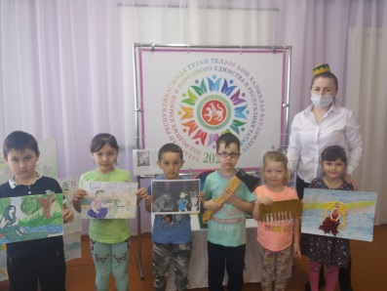
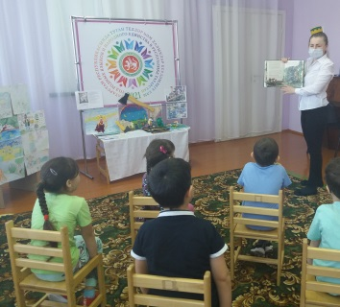
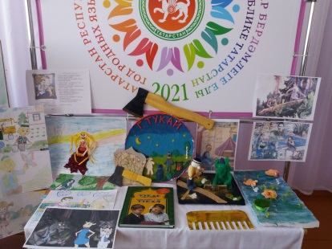
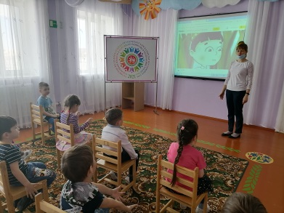

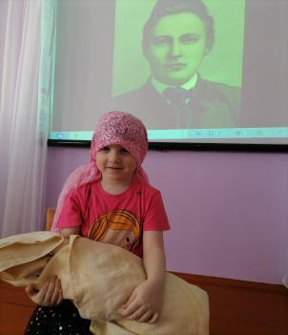
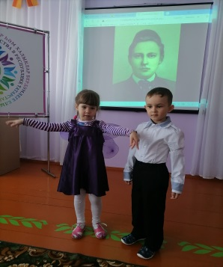
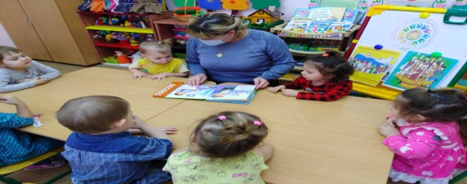
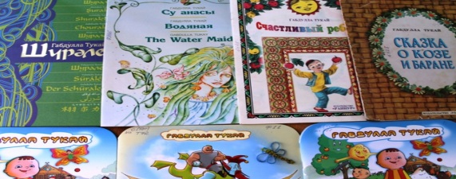
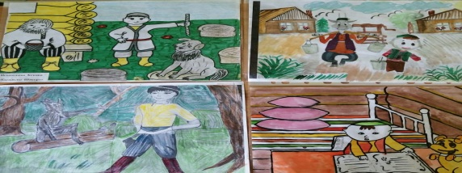
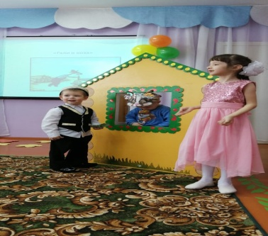
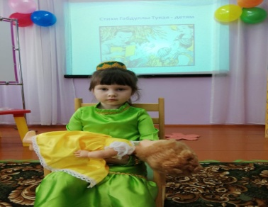
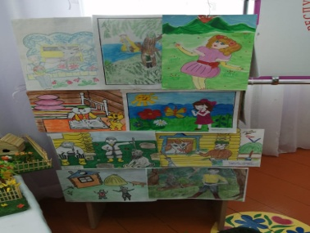
ФОТОРЕПОРТАЖ

Slide 4
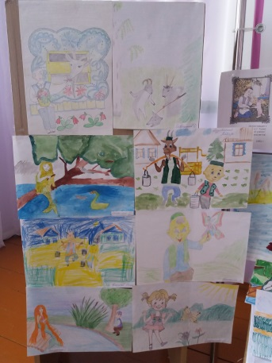

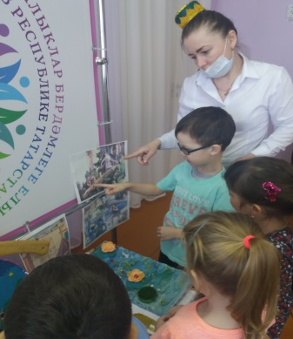

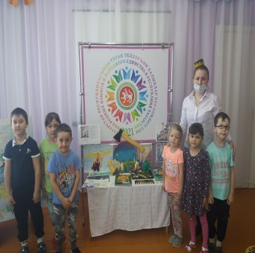
МБДОУ «Детский сад №17 «Шатлык» г. Нурлат РТ
Выставка рисунков, поделок посвященная творществу Г.Тукая
(работа с родителями)
фото
Познакомили ребят с жизнью и творчеством Габдуллы Тукая. Формировали у детей честность,правдивость,доброту и отзывчивость посредством произведений Г.Тукая.Учили чувствовать и понимать образный язык стихотворений и сказок.
фото

Slide 5
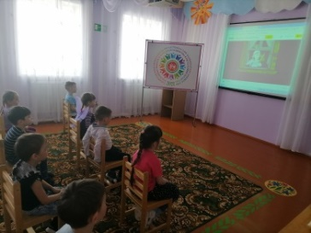

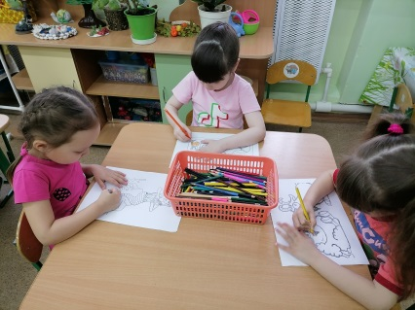
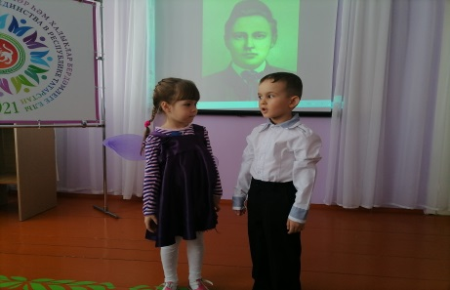
МБДОУ «Детский сад №17 «Шатлык» г. Нурлат РТ
Просмотр с детьми презентации о жизни и творчестве Габдуллы Тукая.
Беседа «На каком языке говорят мама и папа»
Познакомить детей с жизнью и творчеством Габдуллы Тукая.
Формировать у детей честность, правдивость, доброту и отзывчивость посредством произведений Г. Тукая.
Учить чувствовать и понимать образный язык стихотворений и сказок. Посредством произведений Г. Тукая способствовать воспитанию у детей добрых чувств, интереса и любви к животным, сочувствия попавшим в беду.

Slide 6


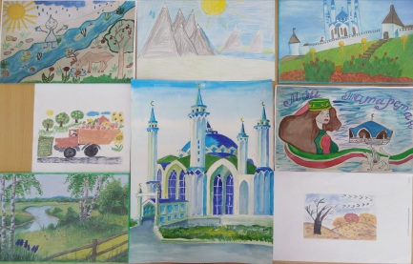

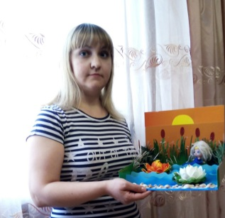
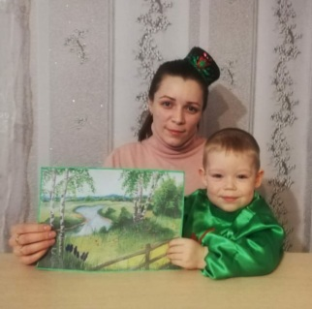
Детско- родительский форум родного языка посвященный Г.Тукаю
МБДОУ «Детский сад № 17 «Шатлык» г. Нурлат РТ
В нашем детском саду прошла неделя по творчеству Г.Тукая. Продолжили знакомить детей с жизнью и творчеством поэта. Развивали интерес, воспитывали любовь и бережное отношение к произведениям Г.Тукая. Дети в месте родителями делали различные поделки, рисовали рисунки . А главное, что родители вместе с детьми проявили свое творческое начало.

Slide 7
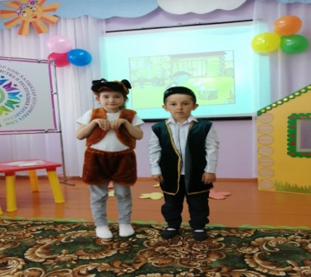
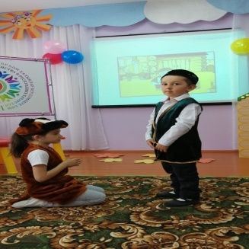
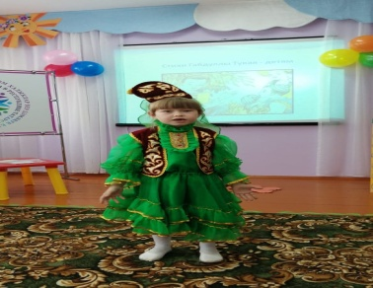
Торжественное мероприятие посвящённое Дню родного языка и
135-летию со дня рождению Г.Тукая
МБДОУ «Детский сад № 17 «Шатлык» г. Нурлат РТ
В детском саду прошло мероприятие посвящённое Дню рождения Габдуллы Тукая. В мероприятии участвовали педагоги, дети среднего, старшего и подготовительного дошкольного возраста . На мероприятии дети читали стихи поэта, инсценировали стихотворение «Забавный ученик»,»Ребёнок и мотылёк» отгадывали загадки о временах года , вспоминали сказки Г.Тукая

